Slide 1
操作系统
第七章 操作系统的接口

Slide 2
第七章 操作系统的接口
  7.1 联机命令接口
  7.2 Shell命令语言
  7.3 系统调用

Slide 3
7.1 联机命令接口
7.1.1 联机命令的类型
什么是联机命令？
联机命令是系统为用户提供一组键盘命令。用户使用操作命令与系统会话，交互地控制程序执行和管理计算机系统。如：DOS、或UNIX系统。
其工作过程是，用户在系统提示符下敲入需要的命令，
系统在执行完该命令后向用户报告执行结果；然后，用
户决定下一步的操作。
评价：联机控制方式方便了用户，但浪费时间资源。

Slide 4
联机命令的类型
通常，OS都向用户提供了几十条甚至上百条的联机命令。
根据这些命令所完成功能的不同，可把它们分成以下几类：
① 系统访问类；
② 磁盘操作类；
③ 文件操作类；
④ 目录操作类；
⑤ 通信类；
⑥ 其他命令。

Slide 5
1. 系统访问类
在单用户微型机中，一般没有设置系统访问命令； 然而在多用户系统中，为了保证系统的安全性，都毫无例外地设置了系统访问命令， 即注册命令Login。 用户在每次开始使用某终端时，都须使用该命令，使系统能识别该用户：
Login: /提示用户键入自己的注册名
当用户键入正确的注册名，并按下回车键后，屏幕上又会出现：
Password: /提示用户键入自己的口令

Slide 6
2. 键盘操作命令
(1) 磁盘格式化命令Format。
它被用于对指定驱动器上的软盘进行格式化。 每张新盘在使用前都必须先格式化。 其目的是使其记录格式能为操作系统所接受，可见，不同操作系统将磁盘初始化后的格式各异。此外，在格式化过程中，还将对有缺陷的磁道和扇区加保留记号，以防止将它分配给数据文件。

Slide 7
2. 键盘操作命令
(2) 复制整个软盘命令Diskcopy。
该命令用于复制整个磁盘，另外它还有附加的格式化功能。 如果目标盘片是尚未格式化的，则该命令在执行时， 首先将未格式化的软盘格式化，然后再进行复制。
(3) 软盘比较命令Diskcomp。
该命令用于将源盘与目标盘的各磁道及各扇区中的数据逐一进行比较。
(4) 备份命令Backup。
该命令用于把硬盘上的文件复制到软盘上；而RESTORE命令则完成相反的操作。

Slide 8
3. 文件操作命令
(1) 显示文件命令type。
用于将指定文件显示在屏幕上。
(2) 拷贝文件命令copy。
用于实现文件的拷贝。
(3) 文件比较命令comp。
该命令用于对两个指定文件进行比较。 两文件可以在同一个或不同的驱动器上。
(4) 重新命名命令Rename。
该命令用于将以第一参数命名的文件， 改成用第二参数给定的名字。
(5) 删除文件命令erase。
该命令用于删除一个或一组文件，当参数路径名为*.BAK时，表示删除指定目录下的所有其扩展名为.Bak的文件。

Slide 9
4. 目录操作命令
(1) 建立子目录命令mkdir。
用于建立指定名字的新目录
(2) 显示目录命令dir。
显示指定磁盘中的目录项。
(3) 删除子目录命令rmdir。
删除指定的子目录文件，但不能删除普通文件，而且，一次只能删除一个空目录(其中仅含“.”和“..”两个文件)，不能删除根及当前目录。
(4) 显示目录结构命令tree。
显示指定盘上的所有目录路径及其层次关系。
(5) 改变当前目录命令chdir。
将当前目录改变为由路径名参数给定的目录。用“..”作参数时，表示应返回到上一级目录下。

Slide 10
5. 其它命令
(1) 输入输出重定向命令。
(2) 管道连接： Command1 |Command2| … | Commandn;
(3) 过滤命令。
在UNIX及MS-DOS中，都有过滤命令，用于读取指定文件或标准输入，
从中找出由参数指定的模式，然后把所有包含该模式的行都打印出来。
例如， MS-DOS中用命令
find/N“erase”(路径名)
(4) 批命令。

Slide 11
7.1.2 键盘终端处理程序
为了实现人机交互，还须在微机或终端上配置相应的键盘终端处理程序，它应具有下述几方面的功能：
(1) 接收用户从终端上打入的字符。
(2) 字符缓冲， 用于暂存所接收的字符。
(3) 回送显示。
(4) 屏幕编辑。
(5) 特殊字符处理。

Slide 12
1. 字符接收功能
为了实现人机交互，键盘终端处理程序必须能够接收从终
端输入的字符，并将之传送给用户程序。有两种方式来实现
字符接收功能：
(1) 面向字符方式。
驱动程序只接收从终端打入的字符， 并且不加修改地将它传送给用户程序。这通常是一串未加工的ASCII码。
(2) 面向行方式。
终端处理程序将所接收的字符暂存在行缓冲中， 并可对行内字符进行编辑。仅在收到行结束符后， 才将一行正确的信息送命令解释程序。

Slide 13
2. 字符缓冲功能
(1)专用缓冲方式。
这是指系统为每个终端设置一个缓冲区，暂存用户键入的一批字符，缓冲区的典型长度为200个字符左右。这种方式较适合于单用户微机或终端很少的多用户机。当终端数目较多时，需要的缓冲数目可能很大，且每个缓冲的利用率也很低。例如，当有100个终端时，要求有20 KB的缓冲区。 但专用缓冲方式可使终端处理程序简化。
(2) 公用缓冲方式。
系统不必为每个终端设置专用缓冲区， 只须设置一个由多个缓冲区构成的公用缓冲池。其中的每个缓冲区大小相同，如为20个字符，再将所有的空缓冲区链接成一个空缓冲区链。当终端有数据输入时，可先向空缓冲区链申请一空缓冲区来接收输入字符；当该缓冲区装满后，再申请一空缓冲区。

Slide 14
3. 回送显示
回送显示(回显)是指每当用户从键盘输入一个字符后，终端处理程序便将该字符送往屏幕显示。有些终端的回显由硬件实现， 其速度较快，但往往会引起麻烦。如当用户键入口令时，为防止口令被盗用，显然不该有回显。此外，用硬件实现回显也缺乏灵活性，因而近年来多改用软件来实现回显，这样可以做到在用户需要时才回显。用软件实现回显，还可方便地进行字符变换，如将键盘输入的小写英文字母变成大写， 或相反。 驱动程序在将输入的字符送往屏幕回显时，应打印在正确的位置上；当光标走到一行的最后一个位置后，便应返回到下一行的开始位置。例如，当所键入的字符数目超过一行的80个(字符)时， 应自动地将下一个字符打印到下一行的开始位置。

Slide 15
4. 屏幕编辑
(1) 删除字符键。 
(2) 删除一行键。
(3) 插入键。
(4) 移动光标键。
(5) 屏幕上卷或下移键， 等等。

Slide 16
5. 特殊字符处理
(1) 中断字符。
当程序在运行中出现异常情况时，用户可通过键入中断字符的办法来中止当前程序的运行。在许多系统中是利用Break或Delete或Ctrl+C键作为中断字符。
(2) 停止上卷字符。
用户键入此字符后，终端处理程序应使正在上卷的屏幕暂停上卷，以便用户仔细观察屏幕内容。在有的系统中，是利用Ctrl+S键来停止屏幕上卷的。

Slide 17
7.1.3 命令解释程序
1. 命令解释程序的作用
在联机操作方式下，终端处理程序把用户键入的信息送键盘缓冲区中保存。一旦用户键入回车符，便立即把控制权交给命令处理程序。显然，对于不同的命令，应有能完成特定功能的命令处理程序与之对应。可见，命令解释程序的主要作用，是在屏幕上给出提示符，请用户键入命令，然后读入该命令，识别命令，再转到相应命令处理程序的入口地址，把控制权交给该处理程序去执行，并将处理结果送屏幕上显示。 若用户键入的命令有错，而命令解释程序未能予以识别，或在执行中间出现问题时，则应显示出某一出错信息。

Slide 18
2. 命令解释程序的组成
(1) 常驻部分。
这部分包括一些中断服务子程序。例如，正常退出中断INT 20，它用于在用户程序执行完毕后，退回操作系统； 驻留退出中断INT 27，用这种方式，退出程序可驻留在内存中；还有用于处理和显示标准错误信息的INT 24等。常驻部分还包括这样的程序：当用户程序终止后，它检查暂存部分是否已被用户程序覆盖，若已被覆盖，便重新将暂存部分调入内存。

Slide 19
2. 命令解释程序的组成
(2) 初始化部分。
它跟随在常驻内存部分之后，在启动时获得控制权。这部分还包括对AUTOEXEC.BAT文件的处理程序，并决定应用程序装入的基地址。每当系统接电或重新启动后，由处理程序找到并执行AUTOEXEC.BAT文件。由于该文件在用完后不再被需要，因而它将被第一个由COMMAND.COM装入的文件所覆盖。
(3) 暂存部分。
这部分主要是命令解释程序，并包含了所有的内部命令处理程序、批文件处理程序，以及装入和执行外部命令的程序。它们都驻留在内存中，但用户程序可以使用并覆盖这部分内存，在用户程序结束时，常驻程序又会将它们重新从磁盘

Slide 20
3. 命令解释程序的工作流程
系统在接通电源或复位后，初始化部分获得控制权，对整个系统完成初始化工作，并自动执行AUTOEXEC.BAT文件， 之后便把控制权交给暂存部分。暂存部分首先读入键盘缓冲区中的命令，判别其文件名、扩展名及驱动器名是否正确。 若发现有错，在给出出错信息后返回；若无错，再识别该命令。一种简单的识别命令的方法是基于一张表格，其中的每一表目都是由命令名及其处理程序的入口地址两项所组成。 如果暂存部分在该表中能找到键入的命令，且是内部命令，便可以直接从对应表项中获得该命令处理程序的入口地址，然后把控制权交给该处理程序去执行该命令。

Slide 21
第七章 操作系统的接口
  7.1 联机命令接口
  7.2 Shell命令语言
  7.3 系统调用

Slide 22
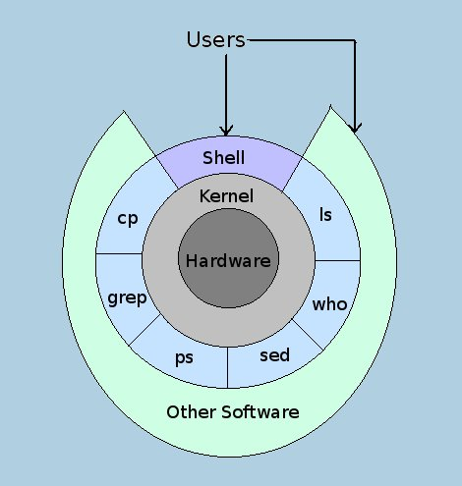
shell在操作系统中的位置

Slide 23
7.2 Shell命令语言
7.2.1 简单命令
所谓简单命令，实际上是一个能完成某种功能的目标程序的名字。UNIX系统规定的命令由小写字母构成(但仅前8个字母有效)。命令可带有参数表，用于给出执行命令时的附加信息。命令名与参数表之间还可使用一种称为选项的自变量， 用破折号开始，后跟一个或多个字母、数字。
$ Command-option argument list

Slide 24
7.2.1 简单命令
例如：
$ LS file1 file2
这是一条不带选项的列目录命令，$是系统提示符。该命令用于列出file1和file2两个目录文件中所包含的目录项， 并隐含地指出按英文字母顺序列表。若给出—tr选项，该命令可表示成：
$ LS-tr file1 file 2
其中，选项t和r分别表示按最近修改次序及按反字母顺序列表。通常，命令名与该程序的功能紧密相关，以便于记忆。命令参数可多可少，也可缺省。

Slide 25
7.2.1 简单命令
例如：
$ LS
表示自动以当前工作目录为缺省参数，打印出当前工作目录所包含的目录项。简单命令的格式比较自由，包括命令名字符的个数及用于分隔命令名、选项、各参数间的空格数等，都是任意的。简单命令的数量易于扩充。 系统管理员与用户自行定义的命令，其执行方式与系统标准命令的执行方式相同。

Slide 26
1. 进入与退出系统
(1) 进入系统，也称为注册。事先， 用户须与系统管理员商定一个唯一的用户名。管理员用该名字在系统文件树上，为用户建立一个子目录树的根结点。当用户打开自己的终端时，屏幕上会出现Login:提示，这时用户便可键入自己的注册名，并用回车符结束。然后，系统又询问用户口令，用户可用回车符或事先约定的口令键入。

Slide 27
1. 进入与退出系统
(2) 退出系统。
每当用户用完系统后，应向系统报告自己不再往系统装入任何处理要求。系统得知后，便马上为用户记账， 清除用户的使用环境。 若用户使用系统是免费的，退出操作仅仅是一种礼貌。如果用户使用的是多终端中的一个终端，为了退出，用户只须按下Control-D键即可，系统会重新给出提示符即Login，以表明该终端可供另一新用户使用。 用户的进入与退出过程，实际上是由系统直接调用Login及Logout程序完成的。

Slide 28
2. 文件操作命令
(1) 显示文件内容命令cat。如果用户想了解自己在当前目录中的某个或某几个指定文件的内容时，便可使用下述格式的cat命令：
$ cat filename1 filename2
(2) 复制文件副本的命令cp。其格式为：
cp source target
该命令用于对已存在的文件source建立一个名为target的副本。

Slide 29
2. 文件操作命令
(3) 对已有文件改名的命令mv。 其格式为：
mv oldname newname
用于把原来的老名字改成指定的新名字。
(4) 撤消文件的命令rm。
它给出一个参数表， 是要撤消的文件名清单。
(5) 确定文件类型的命令file。
该命令带有一个参数表， 用于给出想了解其(文件)类型的文件名清单。命令执行的结果，将在屏幕上显示出各个文件的类型。

Slide 30
3. 目录操作命令
建立目录的命令mkdir
(2) 撤消目录的命令rmdir
(3) 改变工作目录的命令cd。
(4) 改变对文件的存取方式的命令chmod。
其格式为：
chmod［who］ op-code permission filename

Slide 31
4. 系统询问命令
（1）访问当前日期和时间命令date。例如，用命令
$ date
屏幕上将给出当前的日期和时间，如为：
Wed Ang 14 09:27:20 PDT 1991
表示当前日期是1991年9月14日、星期三，还有时间信息若在命令名后给出参数，则date程序把参数作为重置系统时钟的时间。

Slide 32
4. 系统询问命令
(2) 询问系统当前用户的命令who。 who命令可列出当前每一个处在系统中的用户的注册名、终端名和注册进入时间，并按终端标志的字母顺序排序。
例如，报告有下列三用户：
Veronica bxo66 Aug 27 13:28
Rathomas dz24 Aug 28 07:42
Jlyates tty5 Aug 28 07:39

Slide 33
7.2.2 重定向与管道命令
1. 重定向命令
在UNIX系统中，由系统定义了三个文件。其中，有两个分别称为标准输入和标准输出的文件，各对应于终端键盘输入和终端屏幕输出。它们是在用户注册时，由Login程序打开的。 这样，在用户程序执行时，隐含的标准输入是键盘输入，标准输出即屏幕(输出)显示。但用户程序中可能不要求从键盘输入，而是从某个指定文件上读取信息供程序使用；同样，用户可能希望把程序执行时所产生的结果数据，写到某个指定文件中而非屏幕上。这就使用户必须去改变输入与输出文件，即不使用标准输入、标准输出，而是把另外的某个指定文件或设备，作为输入或输出文件。

Slide 34
1. 重定向命令
Shell向用户提供了这种用于改变输入、输出设备的手段，此即标准输入与标准输出的重新定向。用重定向符“＜”和“＞”分别表示输入转向与输出转向。例如， 对于命令
$ cat file1
表示将文件file1的内容，在标准输出上打印出来。若改变其输出，用命令
$ cat file1＞file2
表示把文件file1的内容，打印输出到文件file2上。
$ wc
表示对标准输入中的行中字和字符进行计数。 若改变其输入， 用命令

Slide 35
1. 重定向命令
$ wc＜file3
则表示把从文件file3中读出的行中的字和字符计数。
须指明的是，在做输出转向时，若上述的文件file2并不存在，则先创建它；若已存在，则认为它是空白的，执行上述输出转向命令时，是用命令的输出数据去重写该文件；如果文件file2事先已有内容，则命令执行结果将用文件file1的内容去更新文件file2的原有内容。现在，如果又要求把file4的内容附加到现有的文件file2的末尾，则应使用另一个输出转向符“<<”， 即此时应再用命令
$ cat file4 << file2

Slide 36
2. 管道命令
在有了上述的重定向思想后，为了进一步增强功能， 人们又进一步把这种思想加以扩充，用符号“|”来连接两条命令，使其前一条命令的输出作为后一条命令的输入。 即:
$ command 1|command 2
例如，对于下述输入
cat file|wc
把文件file中的数据，作为wc命令的计数用输入。

Slide 37
7.2.3 通信命令
1. 信箱通信命令mail
它被作为在UNIX的各用户之间， 进行非交互式通信的工具。mail采用信箱通信方式。发信者把要发送的消息写成信件，“邮寄”到对方的信箱中。通常各用户的私有信箱采用各自的注册名命名，即它是目录/usr/spool/mail中的一个文件，而文件名又是用接收者的注册名来命名的。信箱中的信件可以一直保留到被信箱所有者消除为止。因而，用mail进行通信时，不要求接收者利用终端与发送者会话。亦即，在发信者发送信息时，虽然接收者已在系统中注册过，但允许他此时没有使用系统；也可以是虽在使用系统，但拒绝接收任何信息。

Slide 38
1. 信箱通信命令mail
接收者也用mail命令读取信件，可使用可选项r、q或p等。 其命令格式为：
mail［-r］［-q］［-p］［-file］［-F persons］
由于信箱中可存放所接收的多个信件，这就存在一个选取信件的问题。上述几个选项分别表示：按先进先出顺序显示各信件的内容；在打入中断字符(DEL或RETURN)后，退出mail程序而不改变信箱的内容；以及一次性地显示信箱全部内容而不带询问，把指定文件当作信件来显示。在不使用-p选项时，表示在显示完一个信件后，便出现“?”，以询问用户是否继续显示下一条消息，或选读完最后一条消息后退出mail。

Slide 39
2. 对话通信命令write
命令格式为：
write user［ttyname］
当接收者只有一个终端时，终端名可缺省。当接收者的终端被允许接收消息时，屏幕提示会通知接收者源用户名及其所用终端名。

Slide 40
3. 允许或拒绝接收消息的mesg命令
其格式为：
mesg［-n］［-y］
选项n表示拒绝对方的写许可(即拒绝接收消息)；选项y指示恢复对方的写许可，仅在此时，双方才可联机通信。当用户正在联机编写一份资料而不愿被别人干扰时，常选用n选项来拒绝对方的写许可。编辑完毕，再用带有y选项的mesg命令来恢复对方的写许可，不带自变量的mesg命令只报告当前状态而不改变它。

Slide 41
7.2.4 后台命令
UNIX系统提供了这种机制， 用户可以在这种命令后面再加上“&”号，以告诉Shell将该命令放在后台执行， 以便用户在前台继续键入其它命令。
在后台运行的程序仍然把终端作为它的标准输出和标准错误文件，除非对它们进行重新定向。其标准输入文件是自动地被从终端定向到一个被称为“/dev/null”的空文件中。
若shell未重定向标准输入， 则shell和后台进程将会同时从终端进行读入。这时，用户从终端键入的字符可能被发送到一个进程或另一个进程， 并不能预测哪个进程将得到该字符。

Slide 42
第七章 操作系统的接口
  7.1 联机命令接口
  7.2 Shell命令语言
  7.3 系统调用

Slide 43
7.3 系 统 调 用
系统调用是操作系统提供给编程人员的唯一接口。编程人员在源程序一级动态请求和释放系统资源。
系统调用大致可分为如下几类:
设备管理：请求和释放有关设备、以及启动设备操作等。
文件管理：对文件的读、写、创建和删除等。
进程控制：进程创建、进程执行、进程撤消、执行等待和
执行优先级控制等。
进程通信：进程之间传递消息或信号。
存储管理：作业占据内存区的大小、作业占据内存区的起
始地址等。
线程管理。包括线程的创建、调度、执行、撤销等。

Slide 44
为什么要系统调用？
不同的系统提供有不同的系统调用。一般，为用户提供几十到几百条系统调用（可扩充）。
系统调用是事先编制好的实现操作系统内核功能的子程序或过程（模块）。
为了保证操作系统程序不被用户程序破坏，一般不允许用户程序直接访问操作系统的系统程序和数据（必须采用中断机制，从用户态转向内核态，即暂停用户程序，处理机进入内核态由OS去执行这些系统调用程序，为用户服务。执行完毕后返回用户态继续执行用户程序）。

Slide 45
7.3.1 系统调用的特点
运行在不同的状态
通过软中断进入
返回问题
嵌套调用

Slide 46
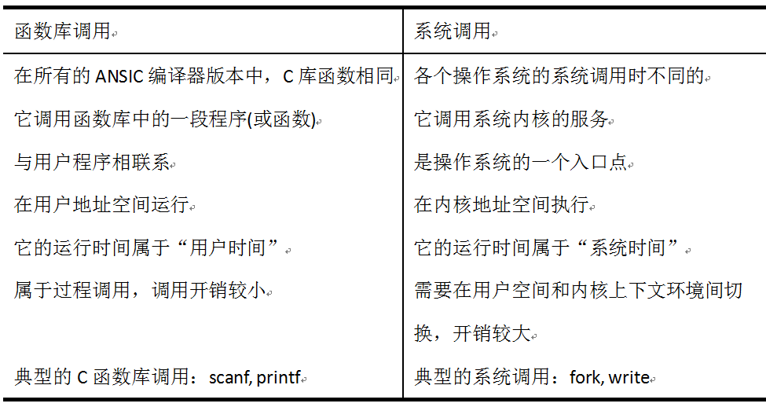
函数库调用和系统调用的区别

Slide 47
7.3.2 系统调用的类型
1. 进程控制类系统调用
(1) 创建和终止进程的系统调用。
(2) 获得和设置进程属性的系统调用。
(3) 等待某事件出现的系统调用。

Slide 48
2. 文件操纵类系统调用
(1)创建和删除文件。
(2) 打开和关闭文件。
(3) 读和写文件。

Slide 49
3. 进程通信类系统调用
在OS中经常采用两种进程通信方式，即消息传递方式和共享
存储区方式。当系统中采用消息传递方式时，在通信前， 必
须先打开一个连接。为此，应由源进程发出一条打开连接的
系统调用open connection, 而目标进程则应利用接受连接的系
统调用accept connection表示同意进行通信；然后， 在源和
目标进程之间便可开始通信。 可以利用发送消息的系统调用
send message或者用接收消息的系统调用receive message来交
换信息。通信结束后，还须再利用关闭连接的系统调用close
connection结束通信。

Slide 50
补充：什么是陷入
系统把控制系统调用服务的机构称为陷入处理机构(trap) 。与此相对应，把引起处理机中断的指令称为陷入指令(或称访问系统程序指令，即访管指令)。
在操作系统中，每个系统调用都对应一个功能号。在陷入指令中必须包括对应系统调用的功能号和内部处理程序的有关参数
为了实现系统调用，系统为所有系统调用功能的子程序编造入口地址表，每个入口地址都与相应的系统子程序对应起来（无文件名）。
陷入处理程序把陷入指令中所包含的功能号与该入口地址表中的有关项对应起来，从而可根据系统调用功能号就能驱动相关系统子程序执行。

Slide 51
7.3.3 系统调用的实现
1. 中断和陷入硬件机构
(1) 什么是中断和陷入。
中断是指CPU对系统发生某事件时的这样一种响应：CPU暂停正在执行的程序，在保留现场后自动地转去执行该事件的中断处理程序；执行完后，再返回到原程序的断点处继续执行 。

Slide 52
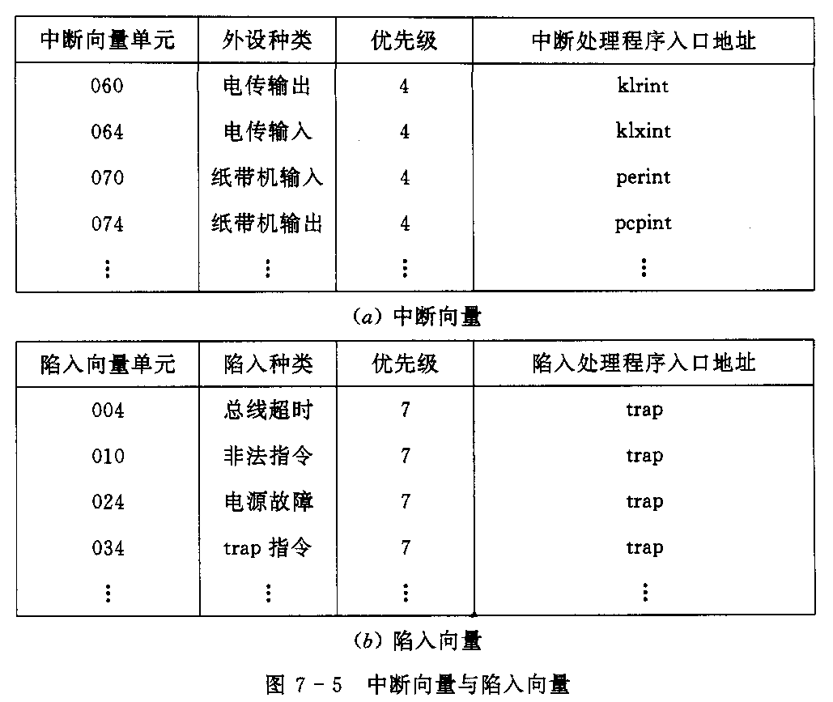
(2) 中断和陷入向量。
图7-1 中断与陷入向量

Slide 53
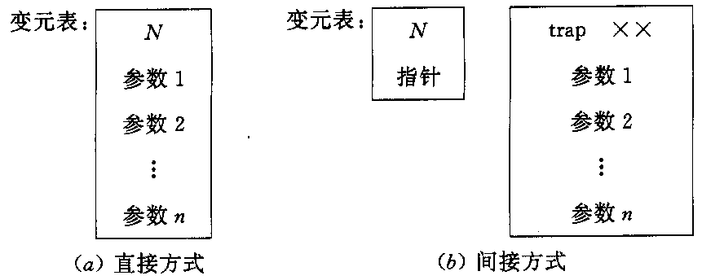
2. 系统调用号和参数的设置
(1)直接将参数送入相应的寄存器中。
(2) 参数表方式。
图 7 - 2 系统调用的参数形式

Slide 54
3. 系统调用的处理步骤
（1）首先，将处理机状态由用户态转为系统态
由硬件和内核程序进行系统调用的一般性处理，即首先保护被中断进程的CPU环境，将处理机状态字PSW、程序计数器PC、系统调用号、用户栈指针以及通用寄存器内容等，压入堆栈；然后，将用户定义的参数传送到指定的地方保存起来。
（2）其次，分析系统调用类型，转入相应的系统调用处理子程序。
（3）最后，在系统调用处理子程序执行完后，应恢复被中断的或设置新进程的CPU现场，然后返回（用户态）被中断的进程或新进程， 继续往下执行。

Slide 55
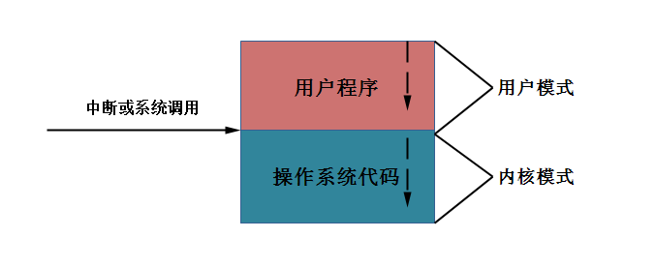
用户模式和内核模式
处理机执行用户程序，称为用户态（目态）
处理机执行操作系统代码，称为系统态或内核态（管态）

Slide 56
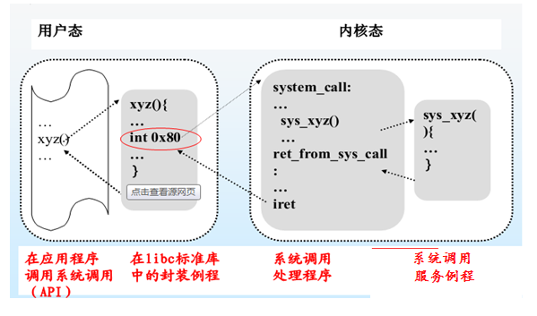
系统调用过程示意图

Slide 57
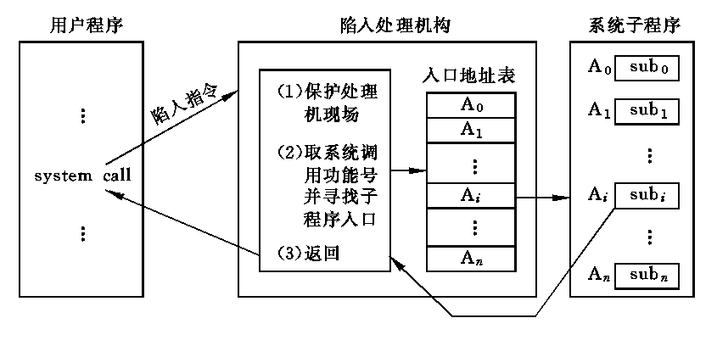
系统调用的处理过程

Slide 58
补充：陷入指令的举例
陷入指令可以使执行流程从用户态陷入内核，并把控制权转移给操作系统，使得用户程序可以调用内核函数和使用硬件从而获得操作系统所提供的服务.
e.g. 用视频软件放一个电影，视频软件就发出陷入使用显示器和声卡从而访问硬件。

Slide 59
添加系统调用的过程
编写系统调用服务例程；
添加系统调用号；
修改系统调用表；
重新编译内核并测试新添加的系统调用
最后编写用户态的程序。

Slide 60
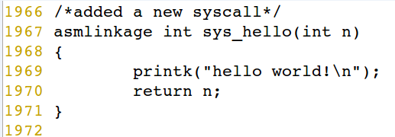
编写系统调用服务”Hello world”例程

Slide 61
1. 声明新添加的服务例程函数
asmlinkage是个宏, 它的声明是需要在/usr/include/syscall.h中，即：

Slide 62
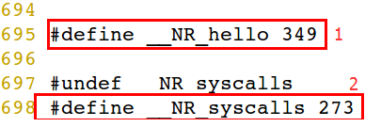
2.为Hello world添加一个系统调用号
更新include/asm /unistd_32.h文件
hello服务例程的系统调用号的定义就为_NR_hello，如标号1;
分配hello系统调用号为349。同时，系统调用数据为273，如标号2。

Slide 63
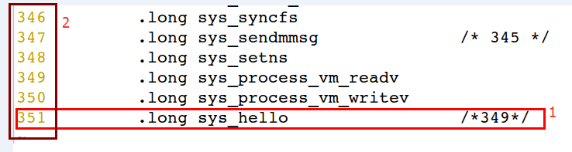
3.修改系统调用表sys_call_table

Slide 64
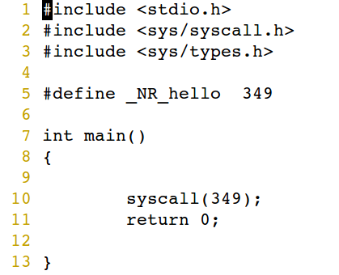
5.编写用户态程序

Slide 65
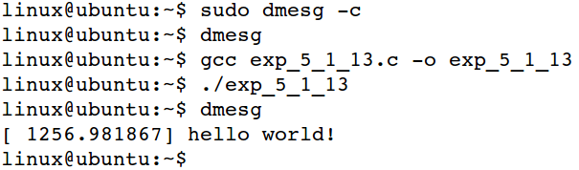
运行结果

